Slide 1
Этапы создания сайта
Идея сайта
Макет сайта
Верстка
Кросс-браузерность
Адаптивность
Продвижение сайта

Slide 2
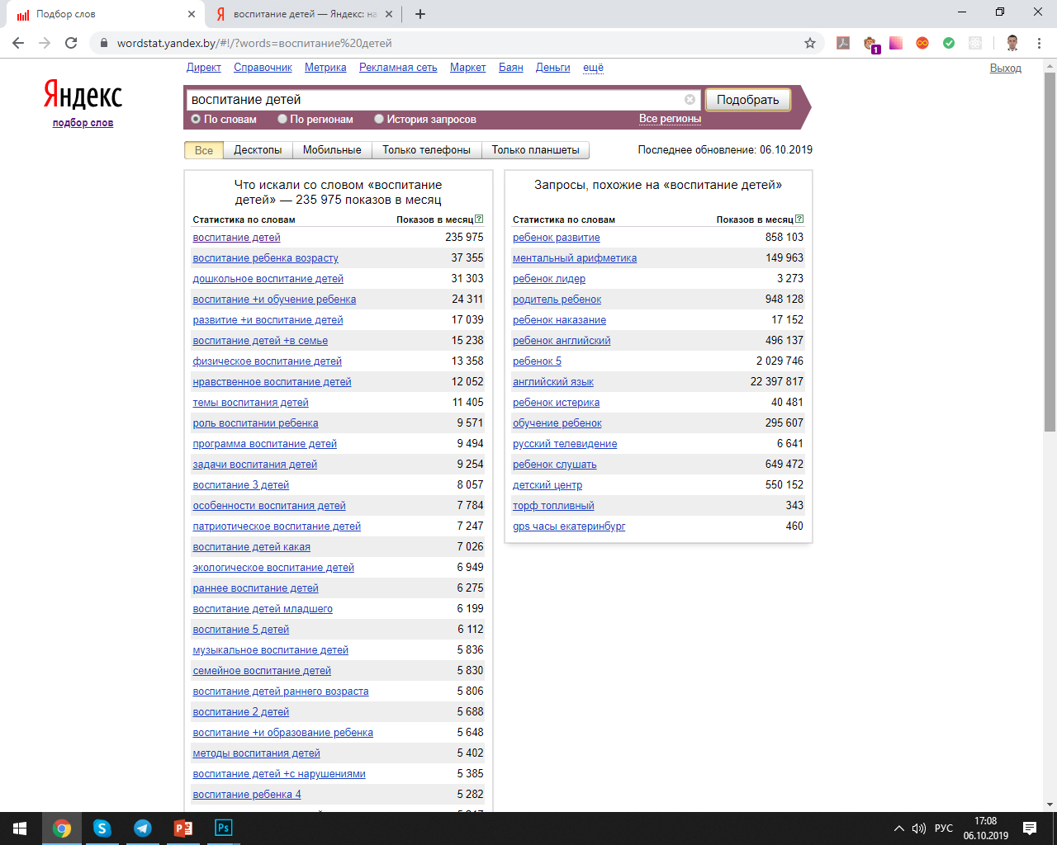
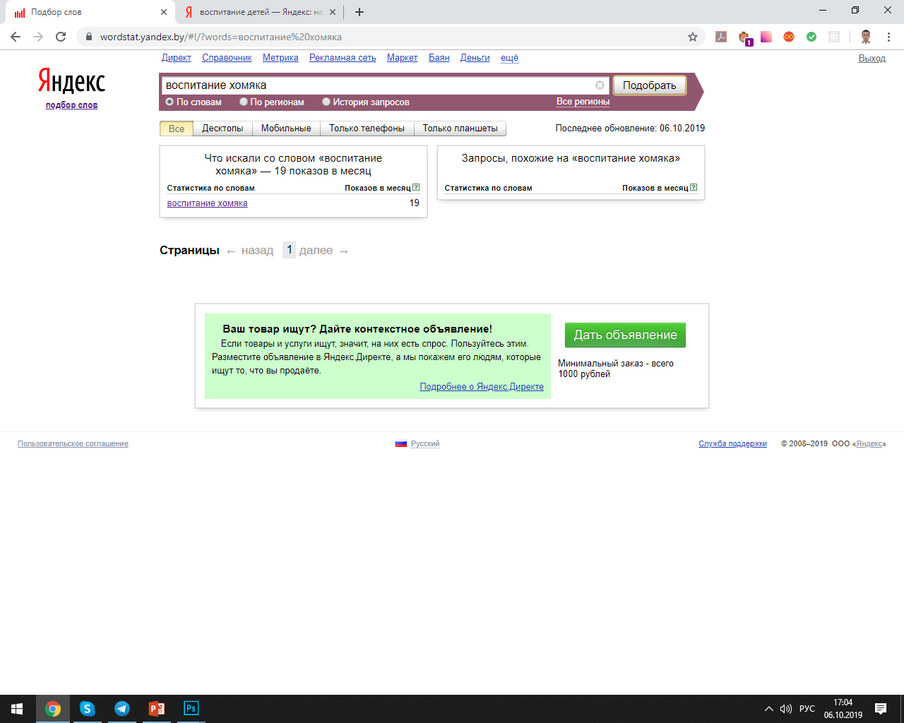
Идея сайта
https://wordstat.yandex.by

Slide 3
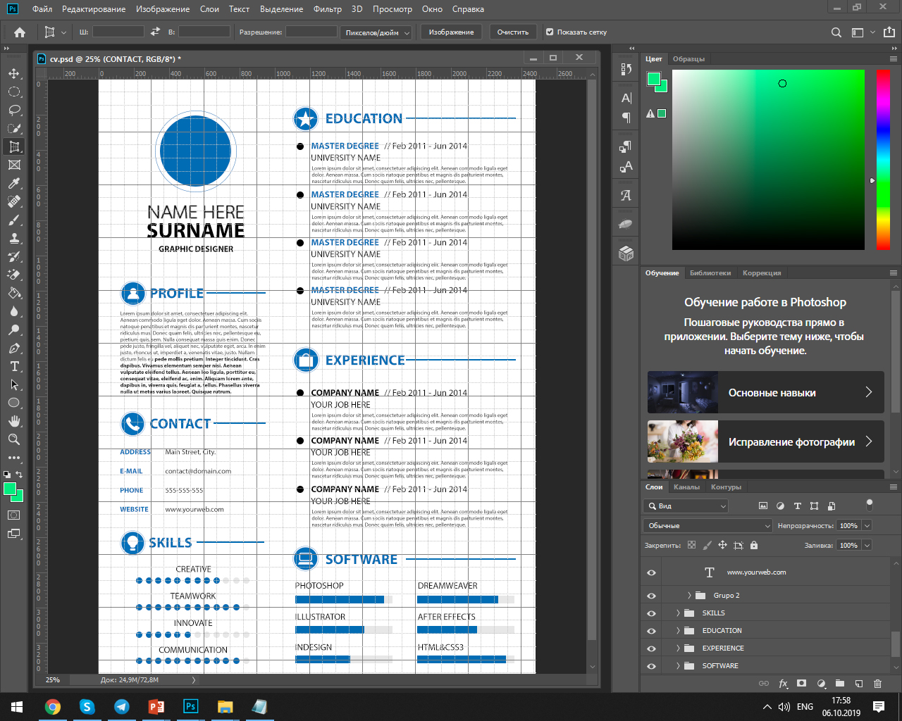
Макет сайта

Slide 4
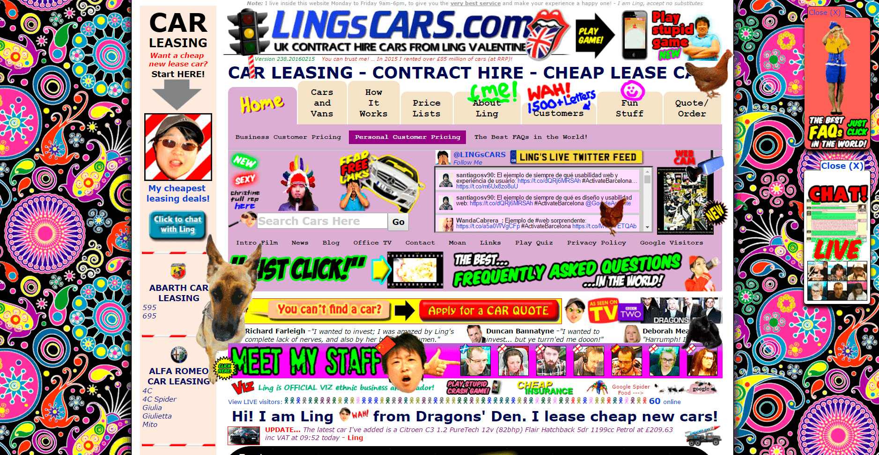
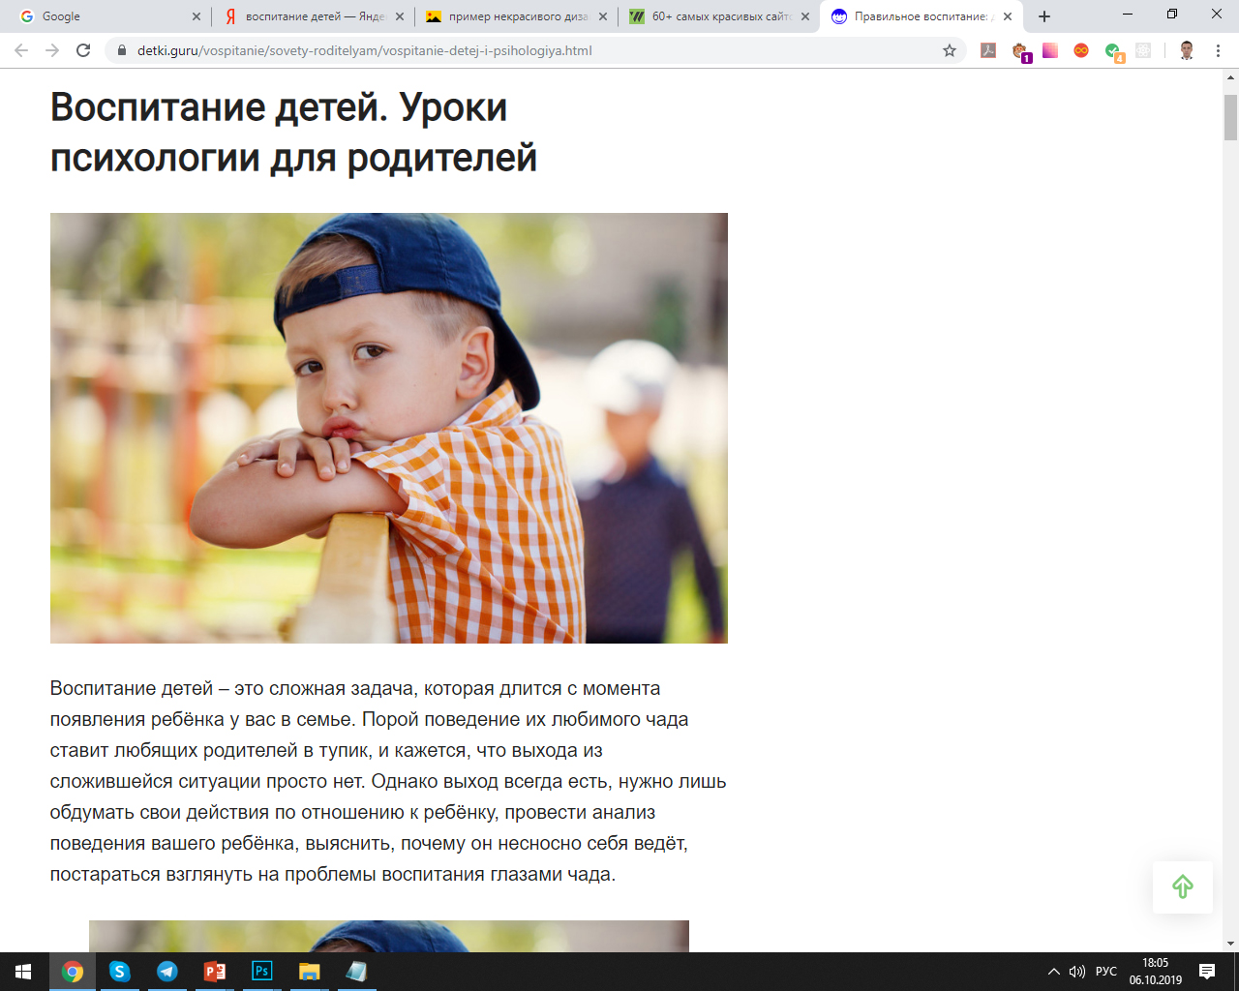
Макет сайта
Неправильно
Правильно

Slide 5
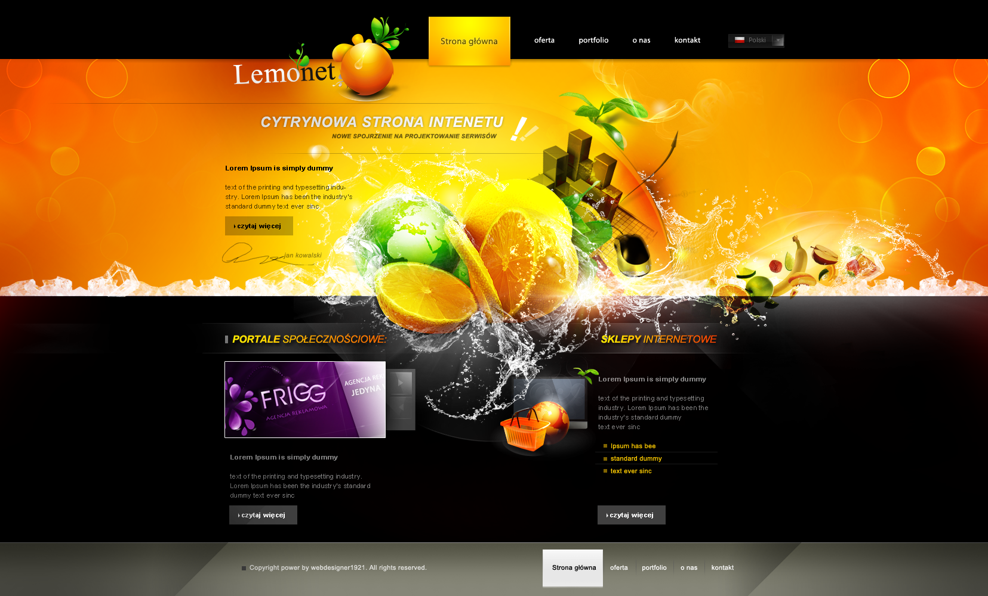
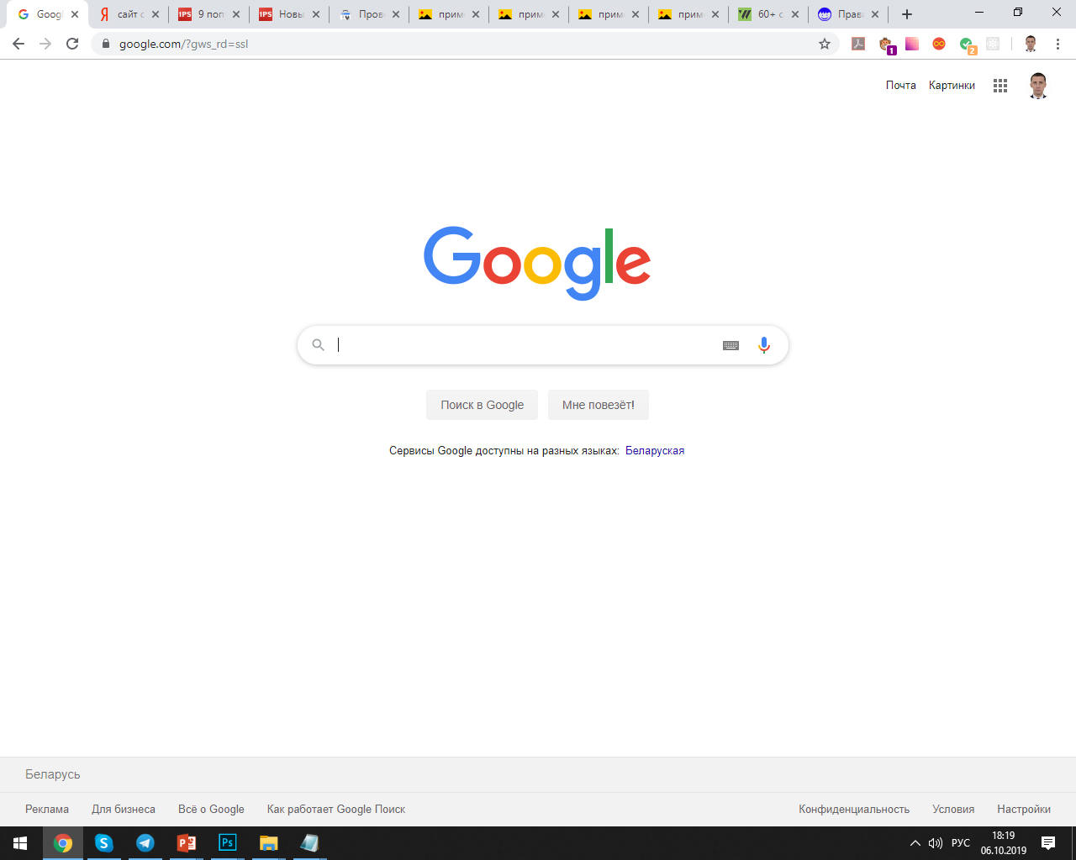
Макет сайта
Неправильно
Правильно

Slide 6
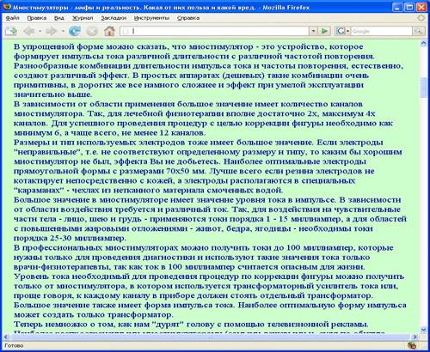
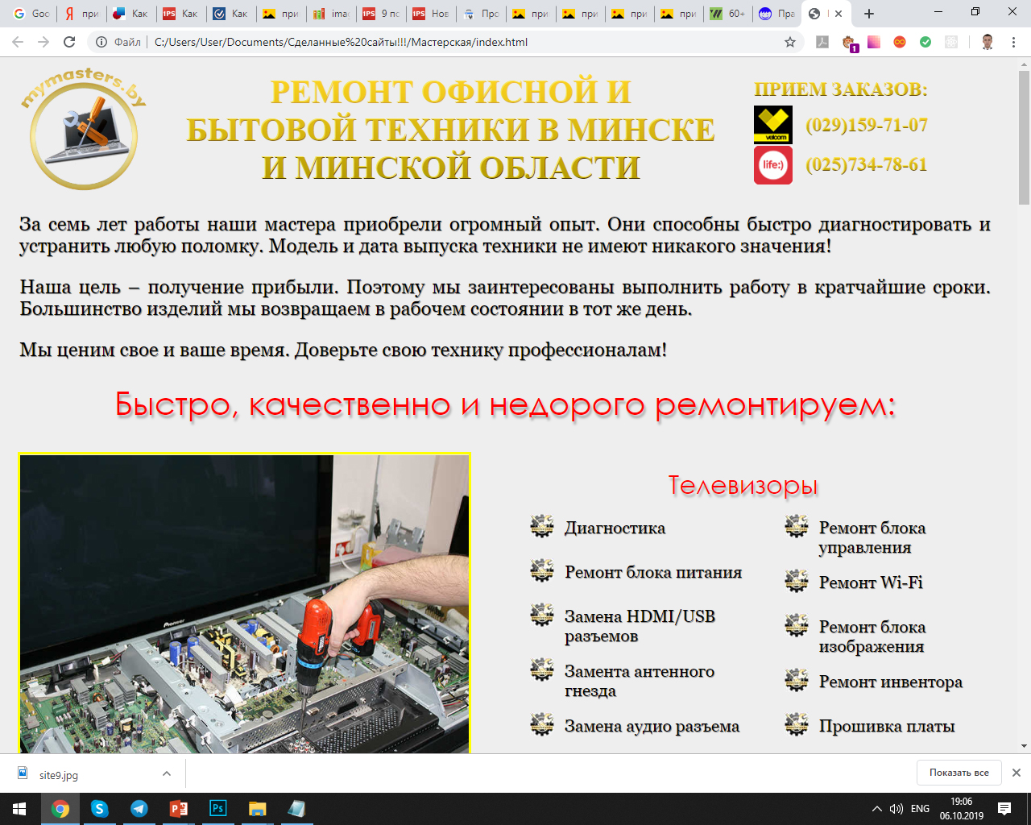
Макет сайта
Неправильно
Правильно

Slide 7
Верстка
Frontend разработка:
HTML - разметка страницы
CSS – стили разметки
JavaScript – динамика страницы

Slide 8

HTML
Верстка
HTML (от англ. HyperText Markup Language «язык гипертекстовой разметки») — стандартизированный язык разметки документов во Всемирной паутине. Большинство веб-страниц содержат описание разметки на языке HTML(или XHTML).

Slide 9

CSS
Верстка
Cascading Style Sheets (CSS) — это язык иерархических правил (таблиц стилей), используемый для представления внешнего вида документа, написанного на HTML или XML (включая различные языки XML, такие как SVG и XHTML). CSS описывает, каким образом элемент должен отображаться на экране, на бумаге, голосом или с использованием других медиа средств.

Slide 10
Java Script
Верстка
JavaScript® (часто сокращают до JS) — это лёгкий, интерпретируемый, объектно-ориентированный язык с функциями первого класса, самый известный скриптовый язык для веб-страниц, но также используется во многих не браузерных окружениях. Язык сценариев, который поддерживает динамический, объектно-ориентированный, императивный и функциональный стили программирования.

Slide 11
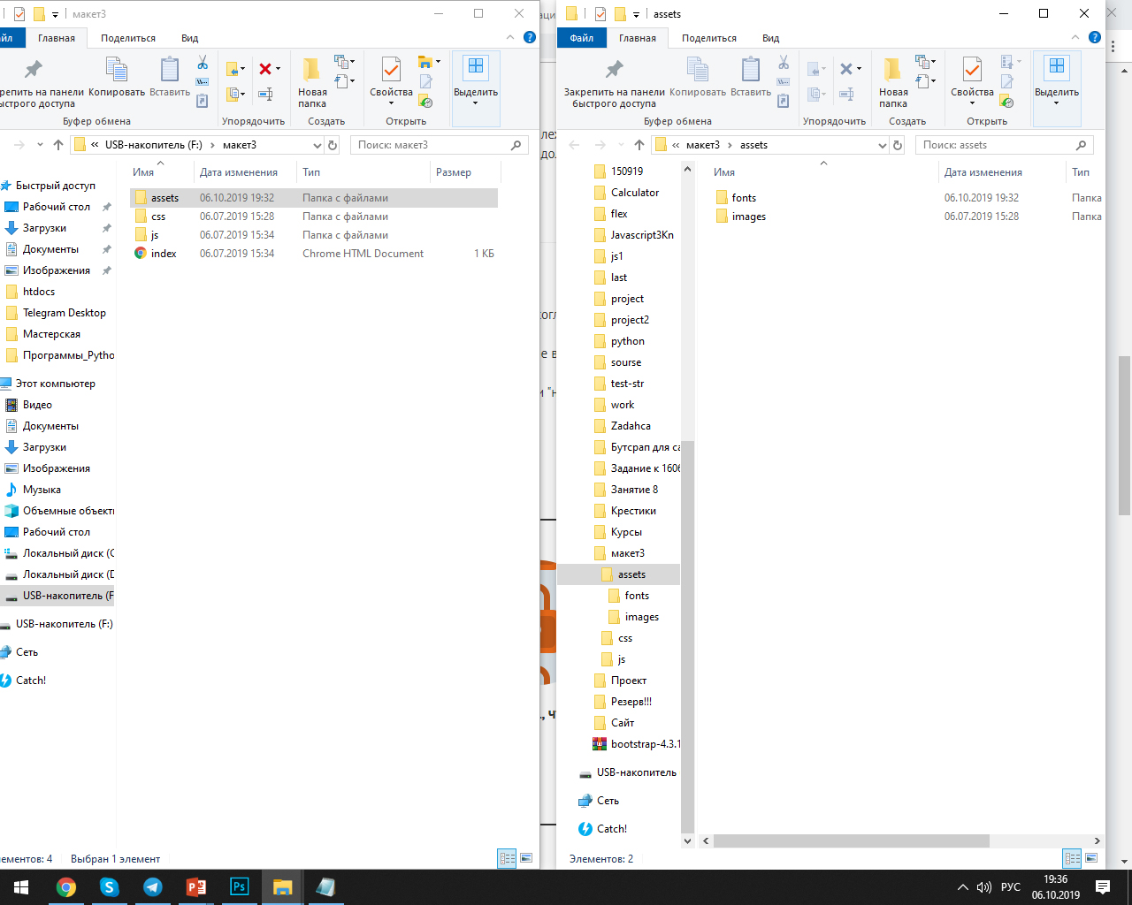
Верстка
Структура папок проекта:
assets
css
js
Index.html
fonts
images
или:
Css
Fonts
Images
Js
Index.html

Slide 12






Кроссбраузерность

Slide 13
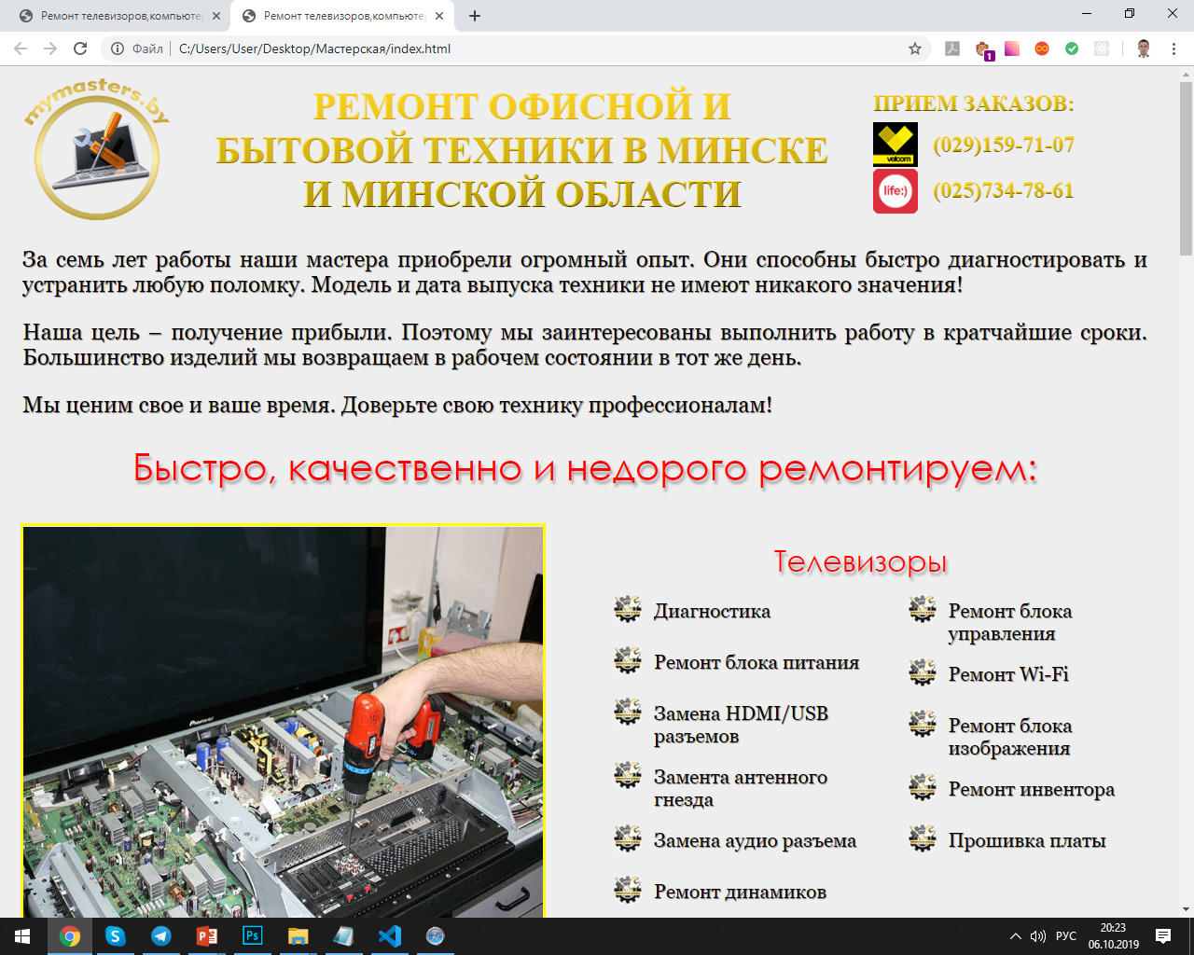
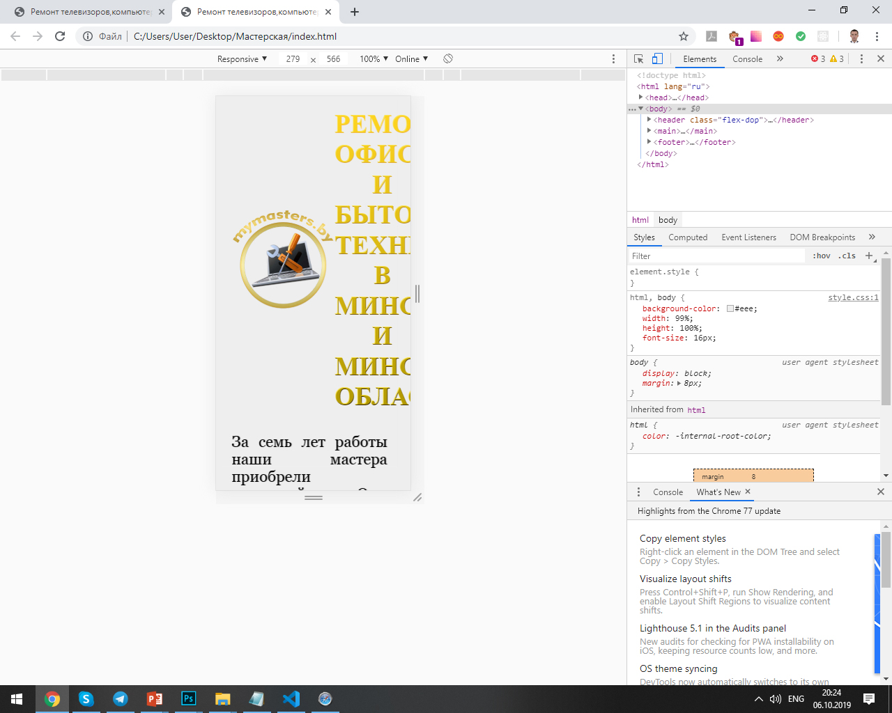
Адаптивность

Slide 14
Продвижение сайта
1 | Адаптивность | 21 | Чем больше видео, фото и аудио контента, тем лучше
2 | Длительность регистрации домена | 22 | Битых ссылок быть не должно
3 | История домена - лучше никогда не используемый | 23 | Осторожнее с партнерскими ссылками
4 | Ключевик в имени поддомена | 24 | Код HTML должен быть идеальным(WC3 еще не все)
5 | Лучше публичный (а не приватный) WHOIS | 25 | Чем авторитетнее домен - тем лучше
6 | Обязательно!!! Ключевик в Title - в самое начале Title! | 26 | Чем короче URL - тем лучше
7 | Обязательно! Ключевик в Description | 27 | Ключевик должен быть в URL
8 | Обязательно! Ключевик в H1 | 28 | Желательны источники и ссылки (как в научных)
9 | Ключевое слово в имени домена (лучше в начале) | 29 | Обязательно наличие списков в контенте (любых)
10 | Скорость загрузки страницы | 30 | Наличие контактной информации на сайте!
11 | Чем длиннее контент, тем лучше | 31 | Обязательно наличие карты сайта
12 | Контент не должен повторяться на разных страницах | 32 | Сервер сайта должен быть супер надежен
13 | Максимально описать картинки (важно и имя файла) | 33 | Желательно наличие SSL сертификата на сайте
14 | Регулярная смена контента (чем больше - тем лучше) | 34 | На странице должна быть конфиденциальность
15 | Лучше ключевик в первой сотне слов контента | 35 | Желательно использование GOOGLE Analytics и Webmaster
16 | Хорошо, если есть ссылки на иные популярные ресурсы | 36 | Не плохо лайки, твиты и т.п.
17 | Желательно полное совпадение ключевика в тексте с запросом пользователя (если синоными - хуже) | 37 | Ссылки, расположенные в контенте, важнее чем в др.
18 | Контент на сайтах, на которые указывают сслылки, должен быть на туже тему, которую вы продвигаете | 38 | Не должно быть жалоб на нарушение авторских прав
19 | Обязательно 100%!!! Уникальность контента | 39 | Не перебарщивать с SEO оптимизацией
20 | Текст для людей | 40 | Стараться не скрывать партнерские ссылки

Slide 15
Продвижение сайта
Адаптивность - https://search.google.com/test/mobile-friendly
История домена - лучше никогда не используемый - http://whoishistory.ru/
Ключевик в Title - в самое начале Title, ключевик в Description, ключевик в H1
Скорость загрузки страницы - https://pr-cy.ru/speed_test/
Код HTML должен быть идеальным(WC3 еще не все) - https://validator.w3.org/
Наличие контактной информации на сайте!
Чем больше видео, фото и аудио контента, тем лучше (уникального)
Чем длиннее контент, тем лучше
Контент не должен повторяться на разных страницах
Регулярная смена контента (чем больше - тем лучше)
Обязательно 100%!!! Уникальность контента
Текст для людей

